Slide 1

Музична Платформа
Паламарчук Олександр Олександрович ІП-13

Slide 2

Мета
Розробка має на меті створення музичної платформи "Audify", яка дасть можливість молодим артистам розпочати свою кар'єру та отримати першу аудиторію.

Slide 3
План роботи
Вступ
Аналіз відомих програмних продуктів
Порівняння з конкурентами
Процес розробки
Утиліти
Бібліотеки та технології
Висновок

Slide 4
Вступ
Музична веб-платформа є онлайн-сервісом, який надає користувачам можливість отримувати доступ до музичного контенту через Інтернет без необхідності завантаження його на свій пристрій. Це інноваційний підхід до споживання музики, що базується на цифровому стрімінгу.

Slide 5

Spotify

Slide 6
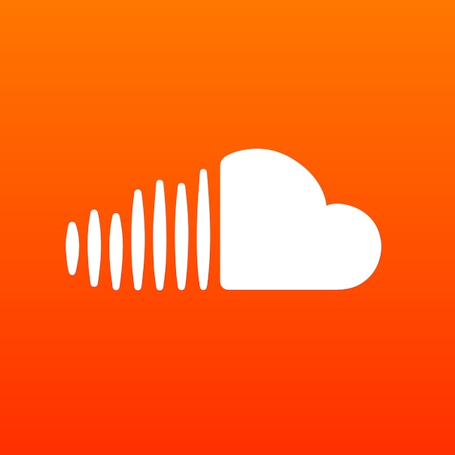
Soundcloud

Slide 7

Apple Music

Slide 8
Порівняння з конкурентами
Функціонал | Audify | Spotify | Apple Music | SoundCloud
Тип доступу | Безкоштовний | Безкоштовний і платний | Платний | Безкоштовний і платний
Тип контенту | Музика | Музика, подкасти, аудіокниги | Музика | Музика, Подкасти
Пошук по тегам | Так | Ні | Ні | Так
Можливість поділитися піснею | Так | Так | Так | Так
Реклама | Ні | Так | Ні | Так

Slide 9
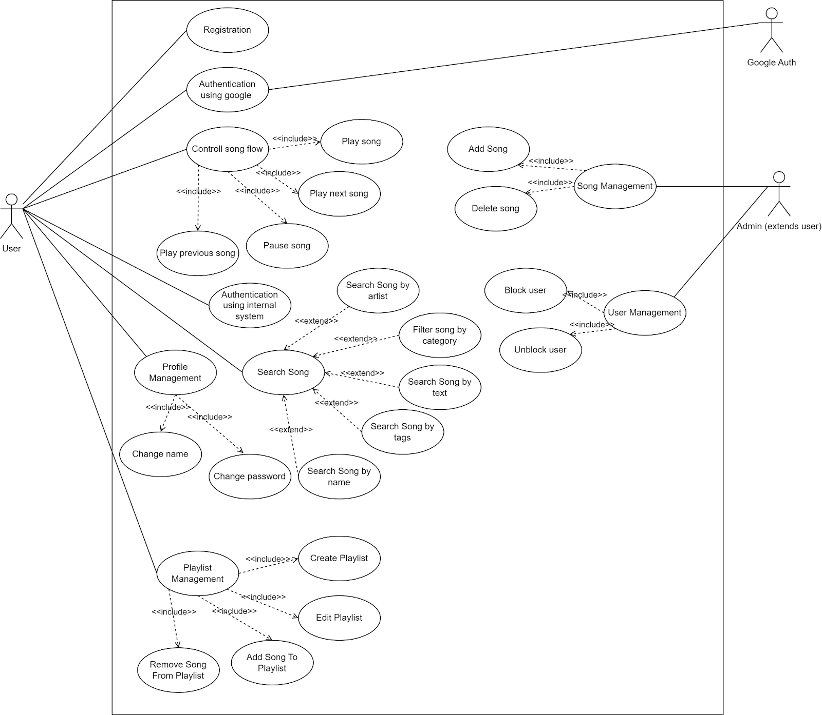
Use Case Diagram

Slide 10
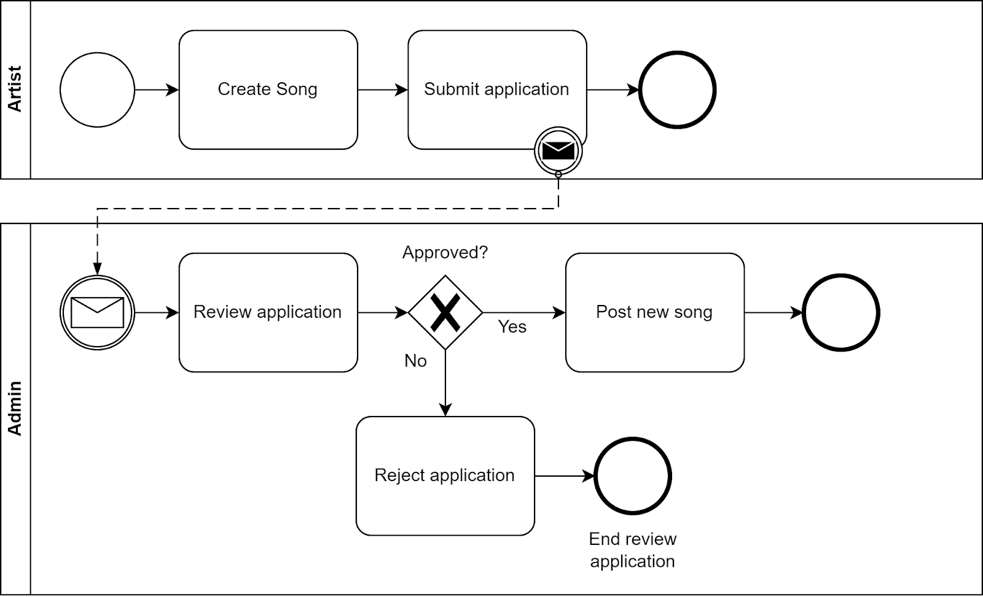
BPMN діаграма
Опис послідовності додавання нової пісні виконавця на платформу

Slide 11
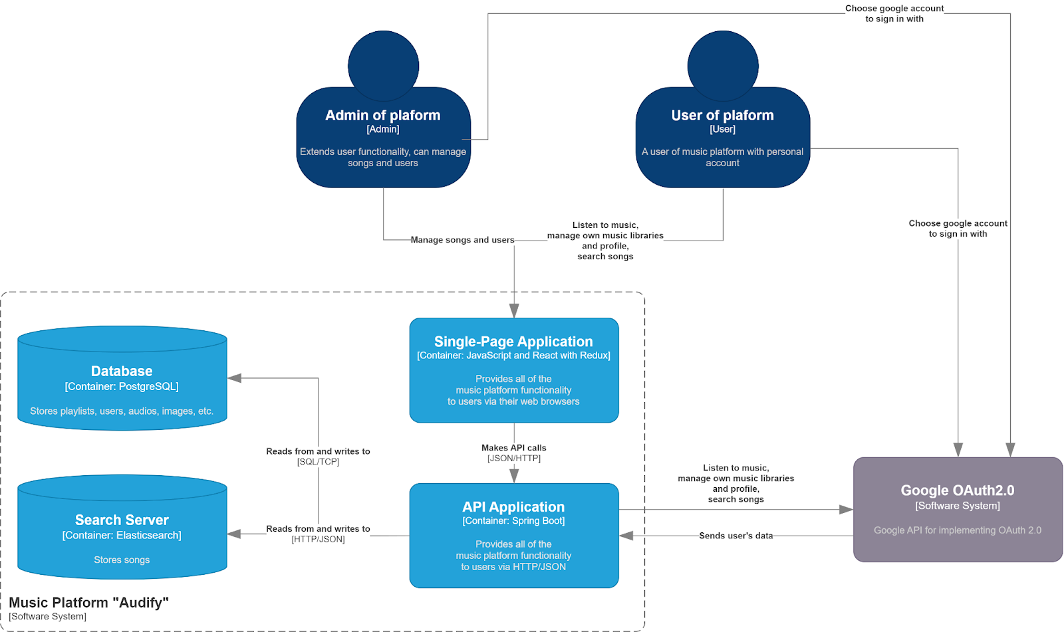
C4 - архітектура другого рівня

Slide 12
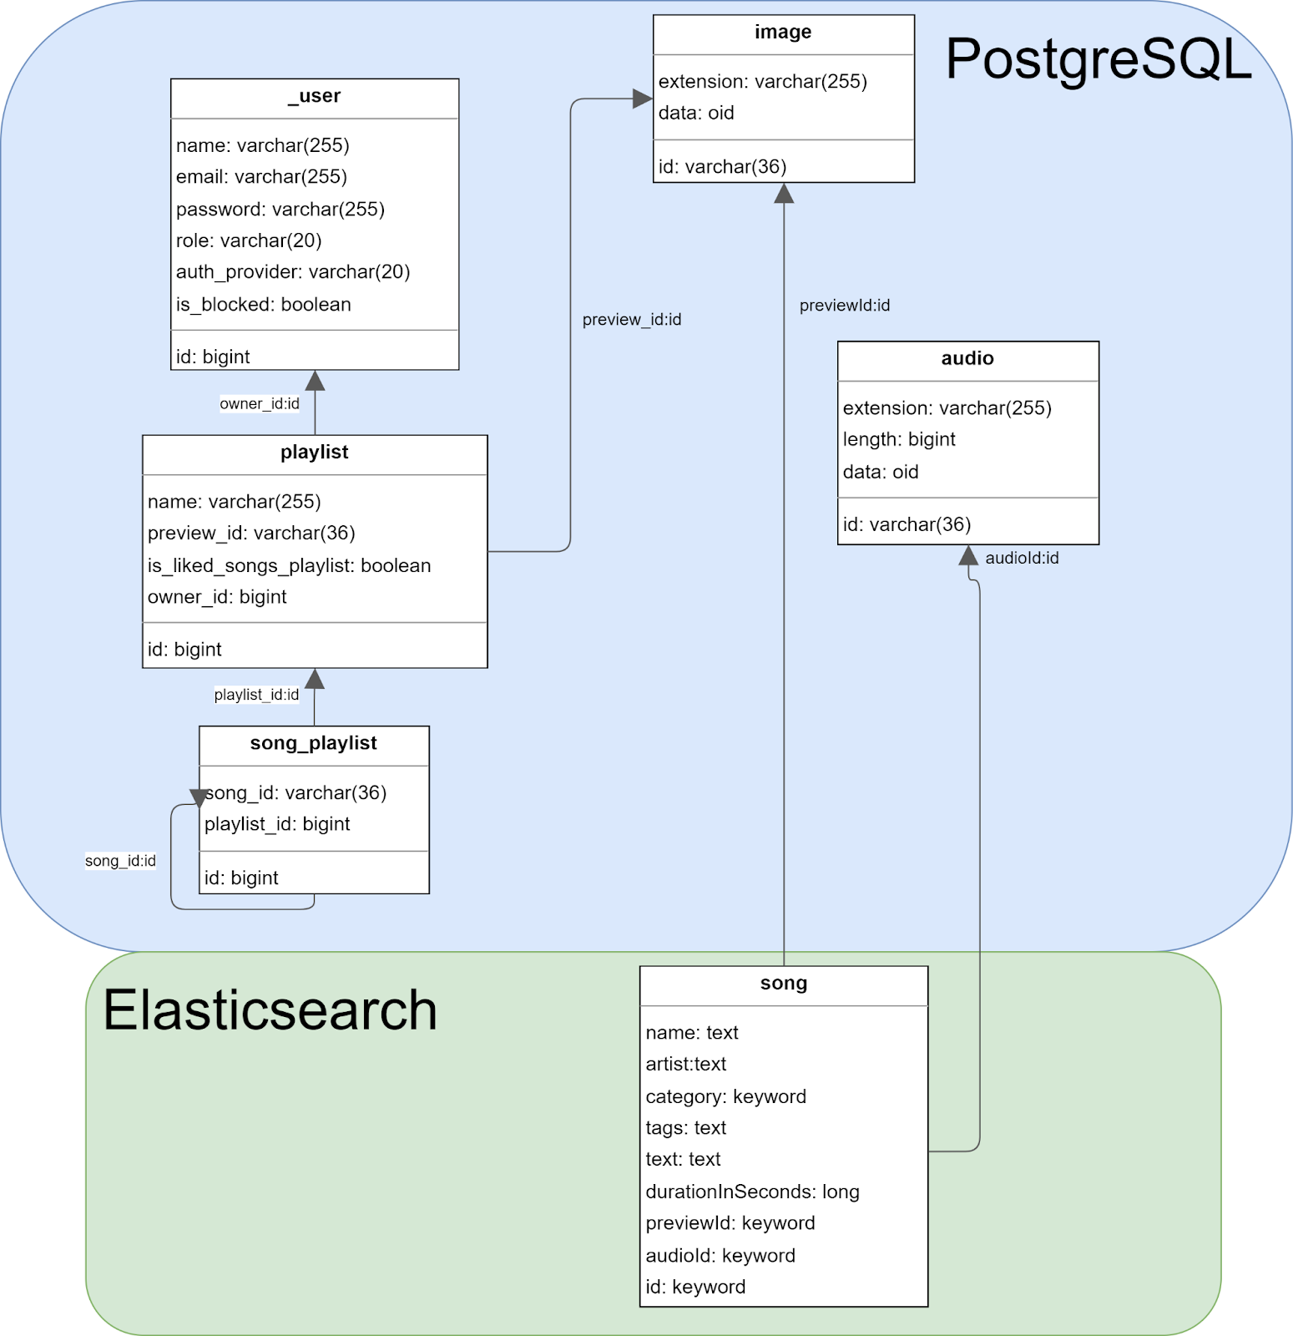
Діаграма структури сховища

Slide 13
Утиліти, які використовувалися при розробці
IntelliJ IDEA Ultimate edition
Postman
Docker
Git
NPM
Maven

Slide 14
Бібліотеки та технології
React
Redux
React router dom
Spring Boot
Flyway
Lombok
Jsonwebtoken

Slide 15
Висновок

Slide 16
Дякую за увагу!!!

